Slide 1
Structuri de date și algoritmi Arbori - 1
Lect. Dr. Ing. Cristian Chilipirea – cristian.chilipirea@mta.ro

Slide 3
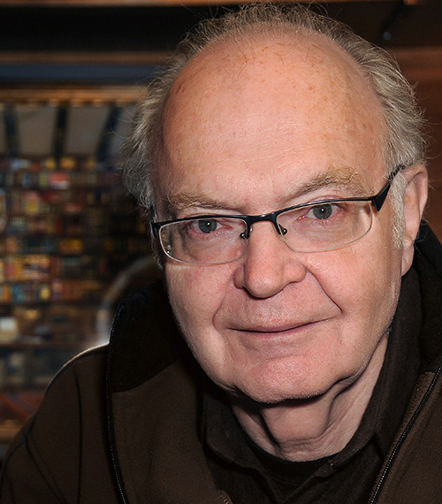
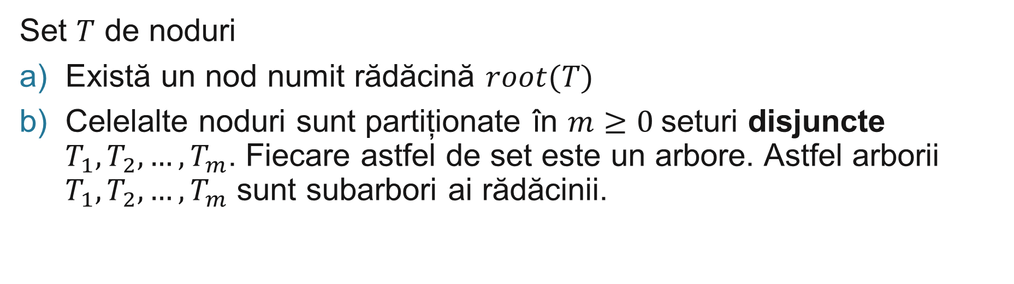
Arbore. Definiție TAoCP Knuth:
1
2
3
4
5
6
7
Set $T$ de noduri
Există un nod numit rădăcină $root(T)$
Celelalte noduri sunt partiționate în $m≥0$seturi disjuncte $T_{1},T_{2},…,T_{m}$. Fiecare astfel de set este un arbore. Astfel arborii $T_{1},T_{2},…,T_{m}$ sunt subarbori ai rădăcinii.
8
9

Slide 4
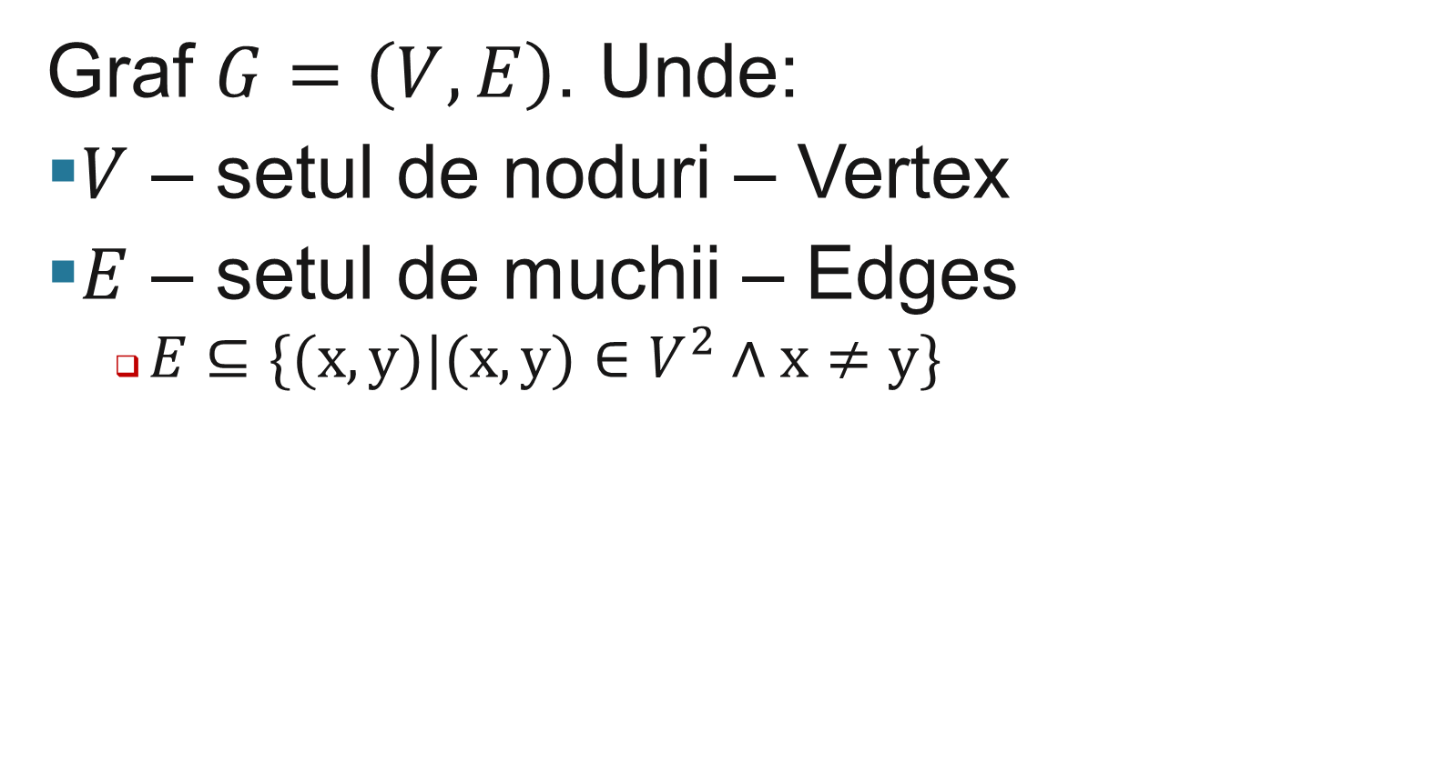
Graf. Definiție:
Graf $G=\left(V,E\right)$. Unde:
$V$ – setul de noduri – Vertex
$E$ – setul de muchii – Edges
$E⊆\{(x,y)|(x,y)∈V^{2}∧x≠y\}$
1
4
8
6
3
2
7
9
5

Slide 5
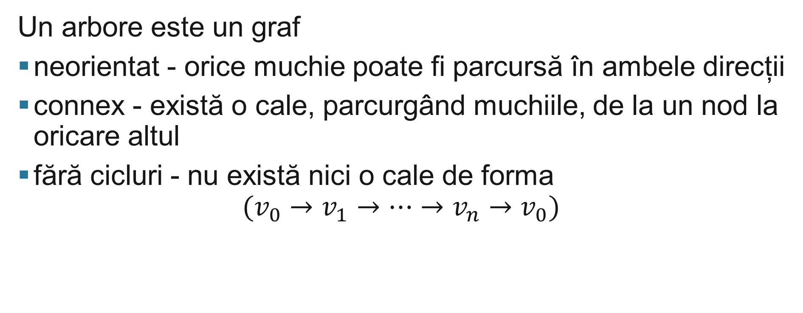
Arbore vs Graf
Un arbore este un graf
neorientat - orice muchie poate fi parcursă în ambele direcții
connex - există o cale, parcurgând muchiile, de la un nod la oricare altul
fără cicluri - nu există nici o cale de forma
$$(v_{0}→v_{1}→…→v_{n}→v_{0})$$

Slide 6
Arbore - stocare
1
typedef struct treeNode {
void* value;
int numChildren;
struct treeNode** children;
// struct treeNode *parent;
}treeNode;
2
3
4
Vector de pointeri
5
6
7
8
9
Vector părinți
Listă conexiuni
1 | 2 | 3 | 4 | 5 | 6 | 7 | 8 | 9
- | 1 | 1 | 1 | 2 | 4 | 4 | 5 | 6
1 | 1 | 1 | 2 | 4 | 4 | 5 | 6
2 | 3 | 4 | 5 | 6 | 7 | 8 | 9
Ca orice alt graf:
ex. Matrice adiacență

Slide 7
1
Care este rădăcina arborelui?
2
3
4
5
6
7
8
9

Slide 8
1
Care este rădăcina arborelui?
2
3
4
5
6
7
8
9

Slide 9
1
Care sunt frunzele arborelui?
2
3
4
5
6
7
8
9

Slide 10
1
Care sunt frunzele arborelui?
2
3
4
5
6
7
8
9

Slide 11
Mărimi arbore
Height (Înălțime) – mărimea celei mai lungi căi de la nodul rădăcină la un nod frunză.
Width (Lățime) – numărul de noduri după un nivel.
Degree of a node (gradul unui nod) – număr copii nod.
Degree of tree (gradul arborelui) – numărul maxim de copii al unui nod din arbore.
1
2
3
4
5
6
7
8
9

Slide 13
Afișarea unui arbore fără recursivitate
1
2
3
4
5
6
7
8
9

Slide 14
Afișarea unui arbore folosind o coadă
1
Adăugăm rădăcina în coadă
Până ce coada este goală
Scoatem un nod din coadă
Adăugăm toți copiii în coadă
2
3
4
5
6
7
8
9

Slide 15
Afișarea unui arbore folosind o coadă
1
1
2
3
4
5
6
7
8
9

Slide 16
Afișarea unui arbore folosind o coadă
2
1
3
2
3
4
4
5
6
7
8
9
Afișare:
1

Slide 17
Afișarea unui arbore folosind o coadă
3
1
4
2
3
4
5
5
6
7
8
9
Afișare:
1
2

Slide 18
Afișarea unui arbore folosind o coadă
4
1
5
2
3
4
5
6
7
8
9
Afișare:
1
2
3

Slide 19
Afișarea unui arbore folosind o coadă
5
1
6
2
3
4
7
5
6
7
8
9
Afișare:
1
2
3
4

Slide 20
Afișarea unui arbore folosind o coadă
6
1
7
2
3
4
8
5
6
7
8
9
Afișare:
1
2
3
4
5

Slide 21
Afișarea unui arbore folosind o coadă
7
1
8
9
2
3
4
5
6
7
8
9
Afișare:
1
2
3
4
5
6

Slide 22
Afișarea unui arbore folosind o coadă
1
8
9
2
3
4
5
6
7
8
9
Afișare:
1
2
3
4
5
6
7

Slide 23
Afișarea unui arbore folosind o coadă
1
9
2
3
4
5
6
7
8
9
Afișare:
1
2
3
4
5
6
7
8

Slide 24
Afișarea unui arbore folosind o coadă
1
2
3
4
5
6
7
8
9
Afișare:
1
2
3
4
5
6
7
8
9

Slide 25
Afișarea unui arbore folosind o stivă
1
2
3
4
5
6
7
8
9

Slide 26
Afișarea unui arbore folosind o stivă
1
Adăugăm rădăcina în stivă
Până ce stiva este goală
Scoatem un nod din stivă
Adăugăm toți copiii în stivă
2
3
4
5
6
7
8
9
Cum va fi afișat arborele?

Slide 27
Afișarea unui arbore folosind o stivă
1
2
3
4
5
6
7
8
9
Afișare:

Slide 28
Afișarea unui arbore folosind o stivă
1
2
3
4
5
6
7
8
9
1
Afișare:

Slide 29
Afișarea unui arbore folosind o stivă
1
2
3
4
4
5
6
7
3
8
9
2
Afișare:
1

Slide 30
Afișarea unui arbore folosind o stivă
1
7
2
3
4
6
5
6
7
3
8
9
2
Afișare:
1
4

Slide 31
Afișarea unui arbore folosind o stivă
1
2
3
4
6
5
6
7
3
8
9
2
Afișare:
1
4
7

Slide 32
Afișarea unui arbore folosind o stivă
1
2
3
4
5
6
7
9
3
8
9
2
Afișare:
1
4
7
6

Slide 33
Afișarea unui arbore folosind o stivă
1
2
3
4
5
6
7
3
8
9
2
Afișare:
1
4
7
6
9

Slide 34
Afișarea unui arbore folosind o stivă
1
2
3
4
5
6
7
8
9
2
Afișare:
1
4
7
6
9
3

Slide 35
Afișarea unui arbore folosind o stivă
1
2
3
4
5
6
7
8
9
5
Afișare:
1
4
7
6
9
3
2

Slide 36
Afișarea unui arbore folosind o stivă
1
2
3
4
5
6
7
8
9
8
Afișare:
1
4
7
6
9
3
2
5

Slide 37
Afișarea unui arbore folosind o stivă
1
2
3
4
5
6
7
8
9
Afișare:
1
4
7
6
9
3
2
5
8

Slide 39
Arbori binari
Fiecare nod are maxim doi copii.
1
2
4
typedef struct binaryTreeNode
{
void *value;
struct binaryTreeNode *childLeft;
struct binaryTreeNode *childRight;
// struct binaryTreeNode *parent;
} binaryTreeNode;
5
6
7
8
9

Slide 40
Parcurgere arbori binari
1
Recursiv:
inorder (left, root, right)
preorder (root, left, right)
postorder (left, right, root)
2
4
5
6
7
8
9

Slide 41
Parcurgere arbori binari - inorder
1
void printBinaryTree(binaryTreeNode *bTreeNode)
{
if (bTreeNode == NULL)
return;
printBinaryTree(bTreeNode->childLeft);
printBTData(bTreeNode->value);
printBinaryTree(bTreeNode->childRight);
}
2
4
5
6
7
8
9

Slide 42
Parcurgere arbori binari - inorder
1
void printBinaryTree(binaryTreeNode *bTreeNode)
{
if (bTreeNode == NULL)
return;
printBinaryTree(bTreeNode->childLeft);
printBTData(bTreeNode->value);
printBinaryTree(bTreeNode->childRight);
}
2
4
5
6
7
8
9
Afișare:
8 | 5 | 2 | 1 | 9 | 6 | 4 | 7

Slide 43
Parcurgere arbori binari - preorder
1
void printBinaryTree(binaryTreeNode *bTreeNode)
{
if (bTreeNode == NULL)
return;
printBTData(bTreeNode->value);
printBinaryTree(bTreeNode->childLeft);
printBinaryTree(bTreeNode->childRight);
}
2
4
5
6
7
8
9

Slide 44
Parcurgere arbori binari - preorder
1
void printBinaryTree(binaryTreeNode *bTreeNode)
{
if (bTreeNode == NULL)
return;
printBTData(bTreeNode->value);
printBinaryTree(bTreeNode->childLeft);
printBinaryTree(bTreeNode->childRight);
}
2
4
5
6
7
8
9
Afișare:
1 | 2 | 5 | 8 | 4 | 6 | 9 | 7

Slide 45
Parcurgere arbori binari - postorder
1
void printBinaryTree(binaryTreeNode *bTreeNode)
{
if (bTreeNode == NULL)
return;
printBinaryTree(bTreeNode->childLeft);
printBinaryTree(bTreeNode->childRight);
printBTData(bTreeNode->value);
}
2
4
5
6
7
8
9

Slide 46
Parcurgere arbori binari - postorder
1
void printBinaryTree(binaryTreeNode *bTreeNode)
{
if (bTreeNode == NULL)
return;
printBinaryTree(bTreeNode->childLeft);
printBinaryTree(bTreeNode->childRight);
printBTData(bTreeNode->value);
}
2
4
5
6
7
8
9
Afișare:
8 | 5 | 2 | 9 | 6 | 7 | 4 | 1

Slide 47
Înălțime arbori binari - Recursiv
1
int getBinaryTreeHeight(binaryTreeNode *bTreeNode)
{
if (bTreeNode == NULL)
return 0;
int hL = getBinaryTreeHeight(bTreeNode->childLeft);
int hR = getBinaryTreeHeight(bTreeNode->childRight);
return fmax(hL, hR) + 1;
}
2
4
5
6
7
8
9

Slide 49
Parcurgere Arbore - Recursiv
1
void printTree(treeNode *treeNode)
{
if (treeNode == NULL)
return;
printTreeData(treeNode->value);
for (int i = 0; i < treeNode->numChildren; i++)
printTree(treeNode->children[i]);
}
2
3
4
5
6
7
8
9

Slide 50
Parcurgere Arbore - Recursiv
1
void printTree(treeNode *treeNode)
{
if (treeNode == NULL)
return;
printTreeData(treeNode->value);
for (int i = 0; i < treeNode->numChildren; i++)
printTree(treeNode->children[i]);
}
2
3
4
5
6
7
8
9
Afișare:
1 | 2 | 5 | 8 | 3 | 4 | 6 | 9 | 7

Slide 51
Înălțime arbori - Recursiv
int getTreeHeight(treeNode *treeNode)
{
if (treeNode == NULL)
return 0;
int maxH = 0;
for (int i = 0; i < treeNode->numChildren; i++)
{
int h = getTreeHeight(treeNode->children[i]);
maxH = fmax(maxH, h);
}
return maxH + 1;
}
1
2
3
4
5
6
7
8
9

Slide 53
Căutare binară
Avem un vector sortat.
Se verifică dacă un element este în vector și pe ce poziție se află.
Dorim o variantă mai rapidă decât liniar (să nu verificăm toate elementele din vector).

Slide 54
Căutare binară
Comparăm elementul căutat cu cel din mijloc.
Dacă este mai mic, căutăm recursiv în partea stângă.
Dacă este mai mare căutăm recursiv în partea dreaptă.

Slide 55
Căutare binară
Căutăm
3
0
1
2
3
4
5
6
7
8
9
10
11
12
13
14
15
1
1
2
3
5
5
6
6
7
7
7
8
8
9
9
9

Slide 56
Căutare binară
Căutăm
3
Între pozițiile
0
15
0
1
2
3
4
5
6
7
8
9
10
11
12
13
14
15
1
1
2
3
5
5
6
6
7
7
7
8
8
9
9
9
3 < 7

Slide 57
Căutare binară
Căutăm
3
Între pozițiile
0
7
0
1
2
3
4
5
6
7
8
9
10
11
12
13
14
15
1
1
2
3
5
5
6
6
7
7
7
8
8
9
9
9
3 < 5

Slide 58
Căutare binară
Căutăm
3
Între pozițiile
0
3
0
1
2
3
4
5
6
7
8
9
10
11
12
13
14
15
1
1
2
3
5
5
6
6
7
7
7
8
8
9
9
9
3 > 2

Slide 59
Căutare binară
Căutăm
3
Între pozițiile
3
3
0
1
2
3
4
5
6
7
8
9
10
11
12
13
14
15
1
1
2
3
5
5
6
6
7
7
7
8
8
9
9
9
3 = 3
end
Complexitate ?

Slide 60
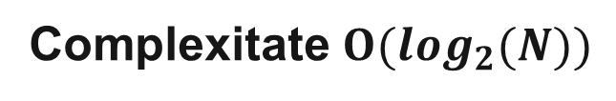
Căutare binară
Căutăm
3
Între pozițiile
3
3
0
1
2
3
4
5
6
7
8
9
10
11
12
13
14
15
1
1
2
3
5
5
6
6
7
7
7
8
8
9
9
9
3 = 3
end
Complexitate $O(\log_{2}(N))$

Slide 62
Arbori binari de căutare
5
Fiecare nod reprezintă un număr.
Pentru oricare nod:
Toate elementele de pe subarborele stâng sunt mai mici decât acesta.
Toate elementele de pe subarborele drept sunt mai mari decât acesta.
4
7
1
6
9
2
8

Slide 63
Arbori binari de căutare
5
void printBinaryTree(binaryTreeNode *bTreeNode)
{
if (bTreeNode == NULL)
return;
printBinaryTree(bTreeNode->childLeft);
printBTData(bTreeNode->value);
printBinaryTree(bTreeNode->childRight);
}
4
7
1
6
9
2
8
Afișare inorder:

Slide 64
Arbori binari de căutare
5
void printBinaryTree(binaryTreeNode *bTreeNode)
{
if (bTreeNode == NULL)
return;
printBinaryTree(bTreeNode->childLeft);
printBTData(bTreeNode->value);
printBinaryTree(bTreeNode->childRight);
}
4
7
1
6
9
2
8
Afișare inorder:
1 | 2 | 4 | 5 | 6 | 7 | 8 | 9

Slide 65
Arbori binari de căutare – Căutarea
5
int bstSearch(binaryTreeNode *bstNode, int needle) {
if (bstNode == NULL)
return 0;
if (bstNode->value == needle)
return 1;
if (bstNode->value < needle)
return bstSearch(bstNode->childRight, needle);
if (bstNode->value > needle)
return bstSearch(bstNode->childLeft, needle);
}
4
7
1
6
9
2
8

Slide 66
Arbori binari de căutare – Creare nod nou
binaryTreeNode *createBSTNode(int value)
{
binaryTreeNode *newBSTNode = (binaryTreeNode *)malloc(sizeof(binaryTreeNode));
if (newBSTNode == NULL)
return NULL;
newBSTNode->value = value;
newBSTNode->childLeft = NULL;
newBSTNode->childRight = NULL;
return newBSTNode;
}
5

Slide 67
Arbori binari de căutare – Inserare nod
binaryTreeNode *bstInsert(binaryTreeNode *bstNode, binaryTreeNode *toInsert)
{
if (bstNode == NULL)
return toInsert;
if (bstNode->value < toInsert->value)
bstNode->childRight = bstInsert(bstNode->childRight, toInsert);
else if (bstNode->value >= toInsert->value)
bstNode->childLeft = bstInsert(bstNode->childLeft, toInsert);
return bstNode;
}
5
4
7
1
6
9
2
8
rootBST = bstInsert(rootBST, createBSTNode(3));

Slide 68
Arbori binary de căutare - Ștergere nod
binaryTreeNode *bstRemove(binaryTreeNode *bstNode, int value)
{
if (bstNode == NULL)
return NULL;
if (bstNode->value == value) {
binaryTreeNode *aux = bstInsert(bstNode->childLeft, bstNode->childRight);
free(bstNode);
return aux;
}
if (bstNode->value < value)
bstNode->childRight = bstRemove(bstNode->childRight, value);
else if (bstNode->value > value)
bstNode->childLeft = bstRemove(bstNode->childLeft, value);
return bstNode;
}
5
4
7
1
6
9
2
8

Slide 69
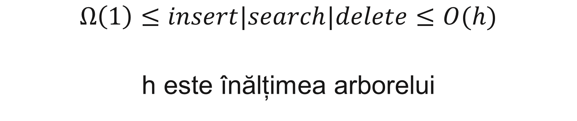
Complexitate
$$Ω\left(1\right)≤insert|search|delete≤O(h)$$
h este înălțimea arborelui

Slide 70
Arbore binar de căutare – înălțime
1
2
8
3
4
12
4
10
2
6
10
14
5
11
6
1
3
5
7
9
11
13
15
12
7
13
8
14
9
15

Slide 71
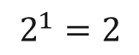

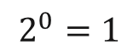
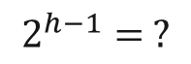
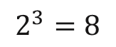
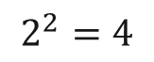
Arbore binar de căutare – înălțime minimă
$$2^{0}=1$$
8
$$2^{1}=2$$
4
12
$$2^{2}=4$$
2
6
10
14
$$2^{3}=8$$
1
3
5
7
9
11
13
15
$$2^{h−1}= ?$$
$$…$$

Slide 72
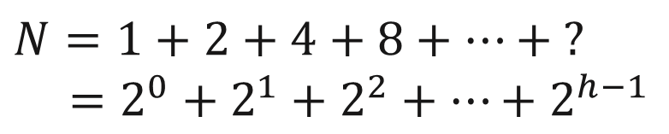
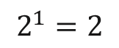

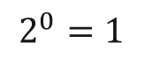
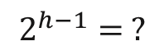
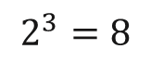
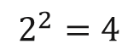
Arbore binar de căutare – înălțime minimă
$$2^{0}=1$$
8
$$N=1+2+4+8+…+ ?$$
$=2^{0}+2^{1}+2^{2}+…+2^{h−1}$
$$2^{1}=2$$
4
12
$$2^{2}=4$$
2
6
10
14
$$2^{3}=8$$
1
3
5
7
9
11
13
15
$$2^{h−1}= ?$$
$$…$$

Slide 73
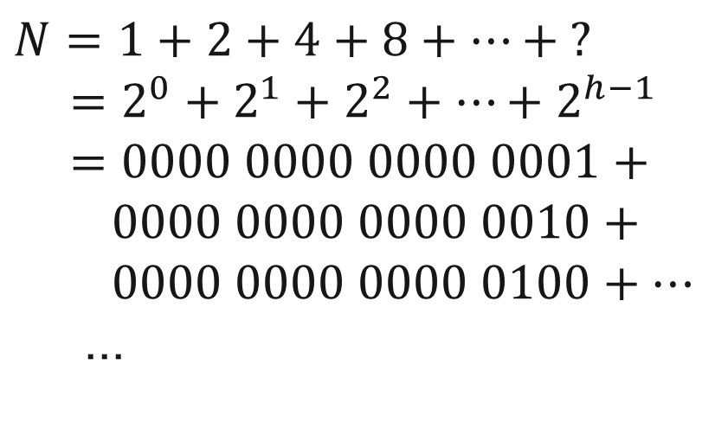
Arbore binar de căutare – înălțime minimă
$$2^{0}=1$$
8
$$N=1+2+4+8+…+ ?$$
$=2^{0}+2^{1}+2^{2}+…+2^{h−1}$
$=0000 0000 0000 0001+$
$0000 0000 0000 0010+$
$0000 0000 0000 0100+…$
...
$$2^{1}=2$$
4
12
$$2^{2}=4$$
2
6
10
14
$$2^{3}=8$$
1
3
5
7
9
11
13
15
$$2^{h−1}= ?$$
$$…$$

Slide 74
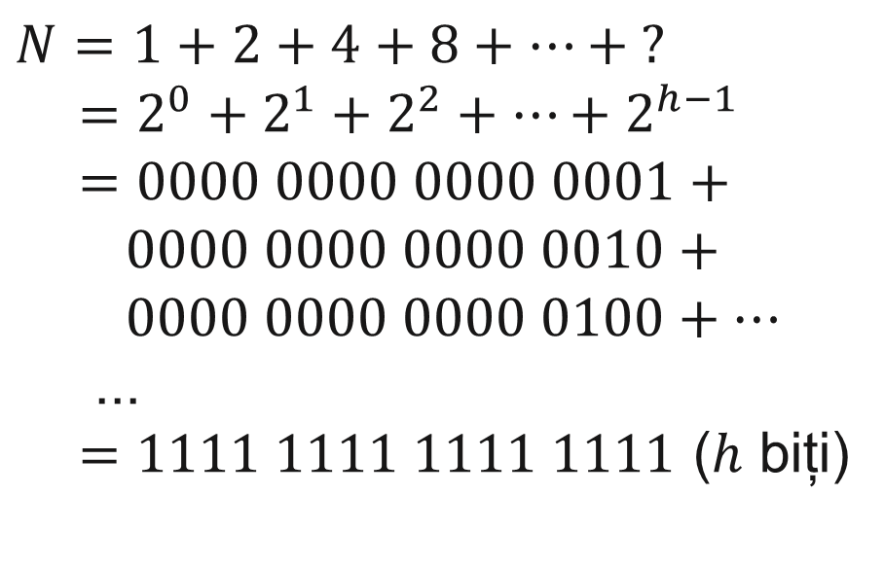
Arbore binar de căutare – înălțime minimă
$$2^{0}=1$$
8
$$N=1+2+4+8+…+ ?$$
$=2^{0}+2^{1}+2^{2}+…+2^{h−1}$
$=0000 0000 0000 0001+$
$0000 0000 0000 0010+$
$0000 0000 0000 0100+…$
...
$=1111 1111 1111 1111$ ($h$ biți)
$$2^{1}=2$$
4
12
$$2^{2}=4$$
2
6
10
14
$$2^{3}=8$$
1
3
5
7
9
11
13
15
$$2^{h−1}= ?$$
$$…$$

Slide 75
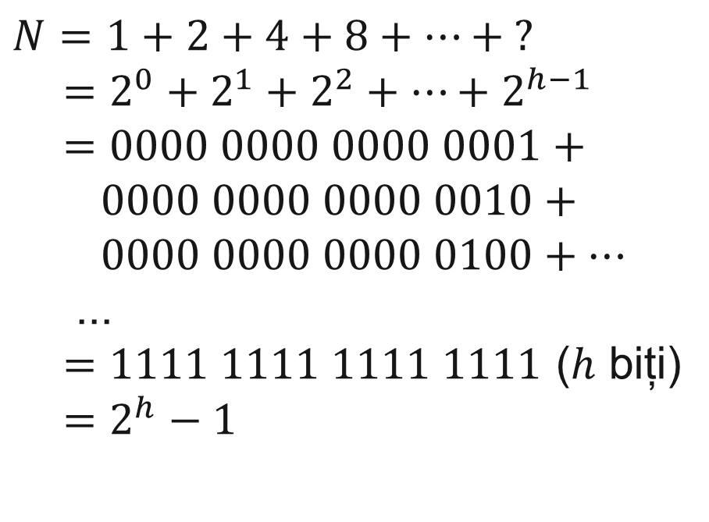
Arbore binar de căutare – înălțime minimă
$$2^{0}=1$$
8
$$N=1+2+4+8+…+ ?$$
$=2^{0}+2^{1}+2^{2}+…+2^{h−1}$
$=0000 0000 0000 0001+$
$0000 0000 0000 0010+$
$0000 0000 0000 0100+…$
...
$=1111 1111 1111 1111$ ($h$ biți)
$=2^{h}−1$
$$2^{1}=2$$
4
12
$$2^{2}=4$$
2
6
10
14
$$2^{3}=8$$
1
3
5
7
9
11
13
15
$$2^{h−1}= ?$$
$$…$$

Slide 76
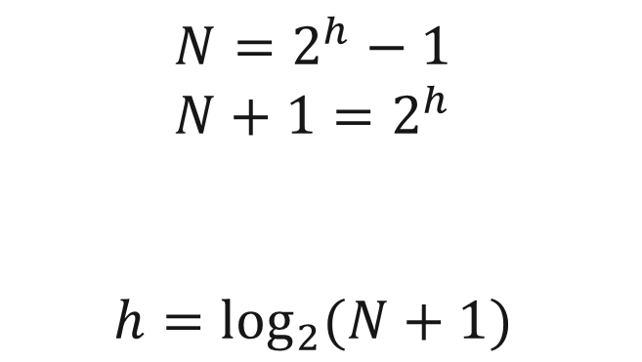
Arbore binar de căutare – înălțime minimă
$$2^{0}=1$$
8
$$N=2^{h}−1$$
$$N+1=2^{h}$$
$$h=\log_{2}{(N+1)}$$
$$2^{1}=2$$
4
12
$$2^{2}=4$$
2
6
10
14
Dacă arborele este echilibrat
$$2^{3}=8$$
1
3
5
7
9
11
13
15
$$2^{h−1}= ?$$
$$…$$

Slide 77
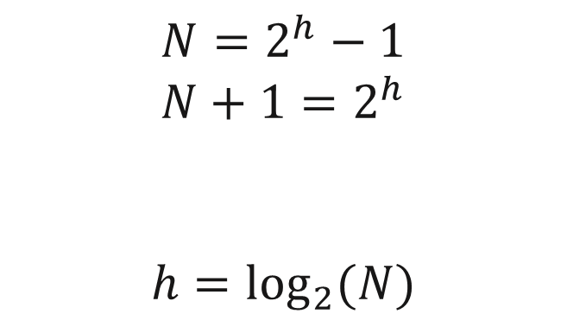
Arbore binar de căutare – înălțime minimă
$$2^{0}=1$$
8
$$N=2^{h}−1$$
$$N+1=2^{h}$$
$$h=\log_{2}{(N)}$$
$$2^{1}=2$$
4
12
$$2^{2}=4$$
2
6
10
14
$$2^{3}=8$$
1
3
5
7
9
11
13
15
$$2^{h−1}= ?$$
$$…$$

Slide 78
Complexitate
 | Vector | Listă | Arbore binar căutare echilibrat
Complexitate acces | O(1) | O(N) | O(log2(N))
Complexitate inserție | O(N) | O(N) | O(log2(N))
Complexitate inserție capete | O(N)/O(1) | O(1) | O(log2(N))
Complexitate ștergere | O(N) | O(N) | O(log2(N))
Complexitate ștergere capete | O(N)/O(1) | O(1) | O(log2(N))

